Slide 1
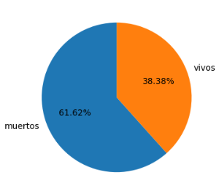
FIRST THINGS FIRST…
La tasa de mortalidad del Titanic muestra una tasa muy elevada.

Slide 2
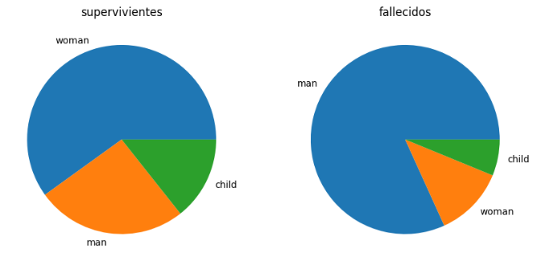
Podemos observar una mayor mortalidad en hombres y una mayor supervivencia en mujeres.

Slide 3
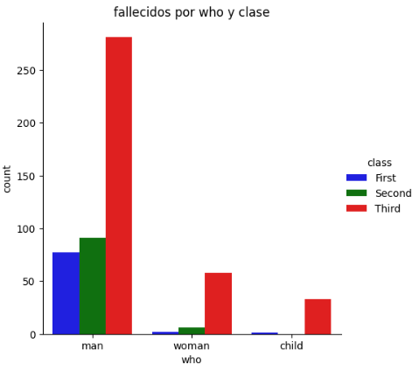
Indiferentemente de la clase social, la mayoría de fallecidos fueron hombres.
Definitivamente primó el “mujeres y niños primero”.

Slide 4
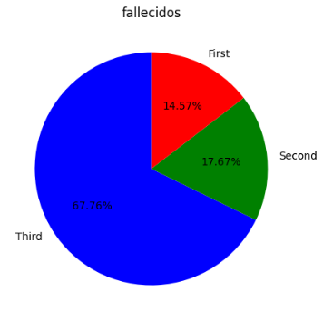
Aunque tambien podemos observar una clara relación de fallecimiento acorde a la clase social. Una inmensa mayoría de tercera clase.

Slide 5
COCLUSION
Podemos concluir sin temor a equivocarnos que las principales variables que definieron la linea entre la supervivencia y la muerte fueron:
.- Sexo
.- Clase social

